Slide 1
PPT PRESENTATION
▶목적/손실 함수(Loss Function)은 무엇일까?
딥러닝과 머신러닝은 결국 컴퓨터가 어떤 해를 찾아가는 과정이다.
Loss Function은 현재값이 실제값과 가까워지게 그 차를 찾아가는 함수를 말한다.
간단한 문제를 통해 이해해보자

Slide 2
PPT PRESENTATION
문제1
3=2a+b
1=a+b
문제1을 해결하기 위해 가능한 솔루션은
값을 직접 대입해본다.
직관적으로 풀어본다.
여러가지 공식을 써서 풀어본다.
정도일 것이다.
여기서 2번과 3번의 경우에는 컴퓨터에게 시키기 매우 힘든 작업이다.

Slide 3
PPT PRESENTATION
문제1
3=2a+b
1=a+b
예를 들어 사람이라면 어떻게 풀까?
2번식에서 1번식을 빼면 a=2라는 값을 쉽게 얻을 수 있다. 그를 통해 2번식에 대입하여 b=-1이라는 결과를 낼 것이다. 그러나 비슷한 문제에서 컴퓨터가 이러한 풀이법을 코드로 구현하는 것은 인간처럼 직관적이지 않다.
(물론 예제는 매우 쉬운 문제이기에 어렵지 않다)
그렇기 때문에 컴퓨터는 보통 1번의 방법(값을 직접 대입)을 채택한다.

Slide 4
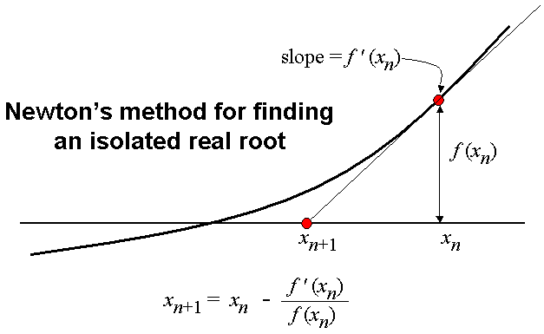
PPT PRESENTATION
쉽게 Loss function의 예시로는 가장 기본적인 모델 중 하나인 Newton’s method 등이 있다.

Slide 5
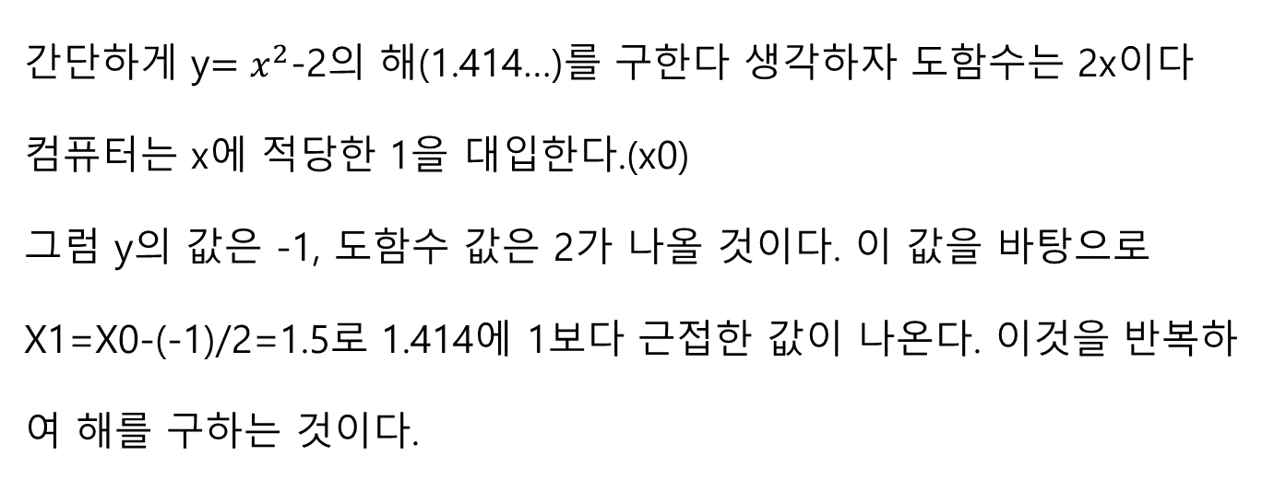
PPT PRESENTATION
간단하게 y$=x^{2}$-2의 해(1.414…)를 구한다 생각하자 도함수는 2x이다
컴퓨터는 x에 적당한 1을 대입한다.(x0)
그럼 y의 값은 -1, 도함수 값은 2가 나올 것이다. 이 값을 바탕으로
X1=X0-(-1)/2=1.5로 1.414에 1보다 근접한 값이 나온다. 이것을 반복하여 해를 구하는 것이다.

Slide 6
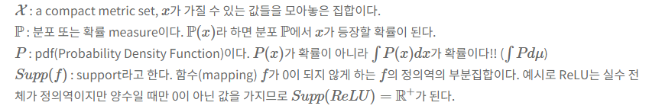
PPT PRESENTATION
▶Notation
출처
https://haawron.tistory.com/21

Slide 7
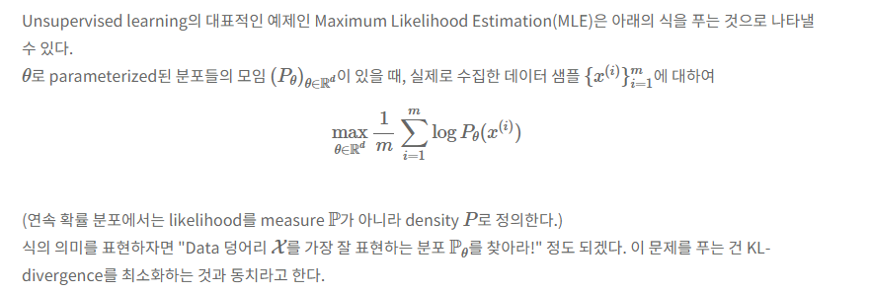
PPT PRESENTATION

Slide 8
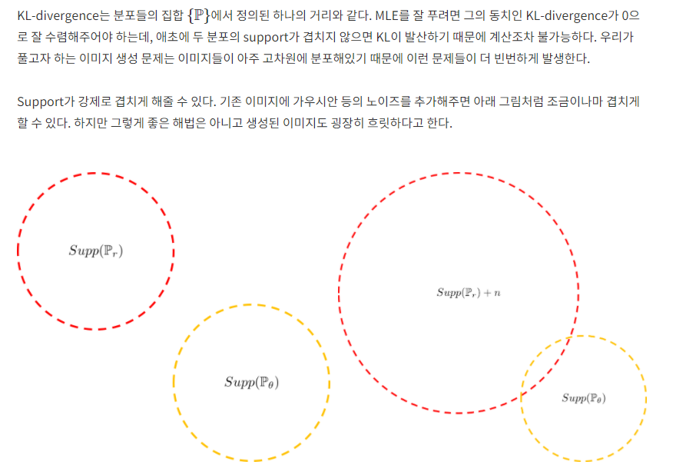
PPT PRESENTATION

Slide 9

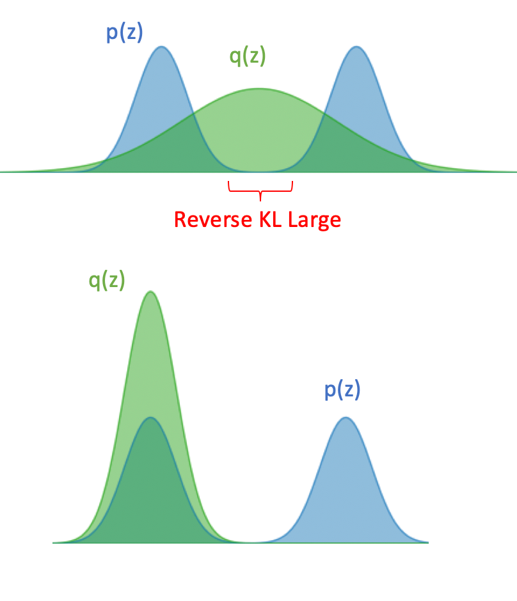

PPT PRESENTATION

Slide 10
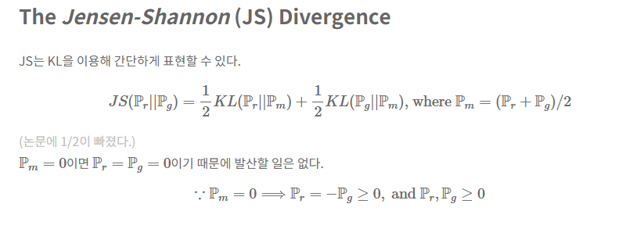
PPT PRESENTATION

Slide 11
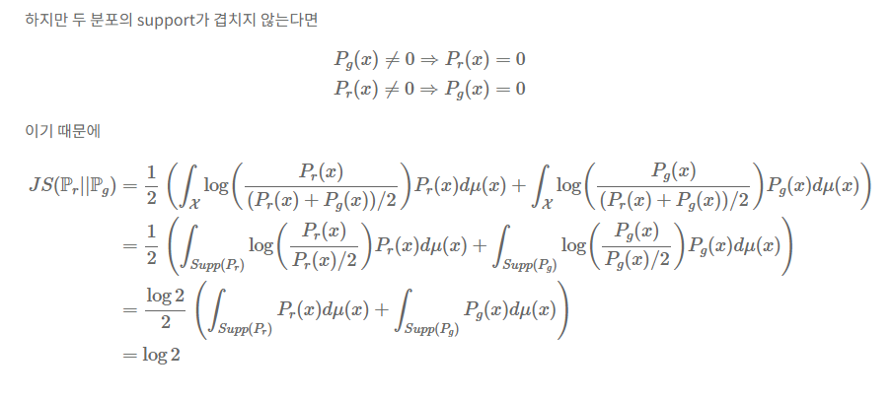
PPT PRESENTATION

Slide 12
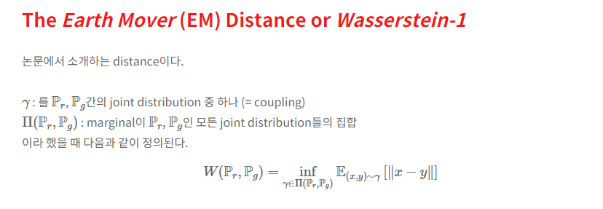
PPT PRESENTATION

Slide 13
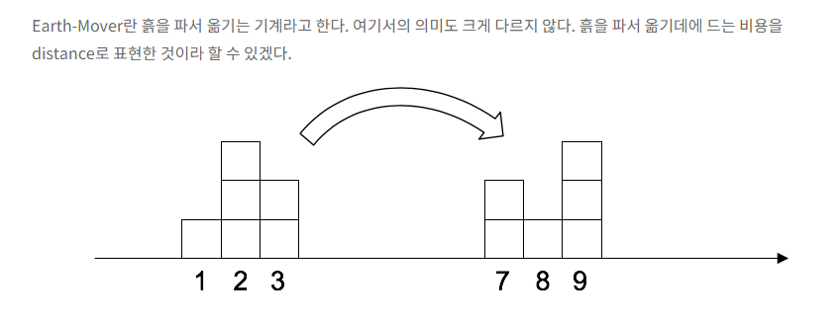
PPT PRESENTATION

Slide 14
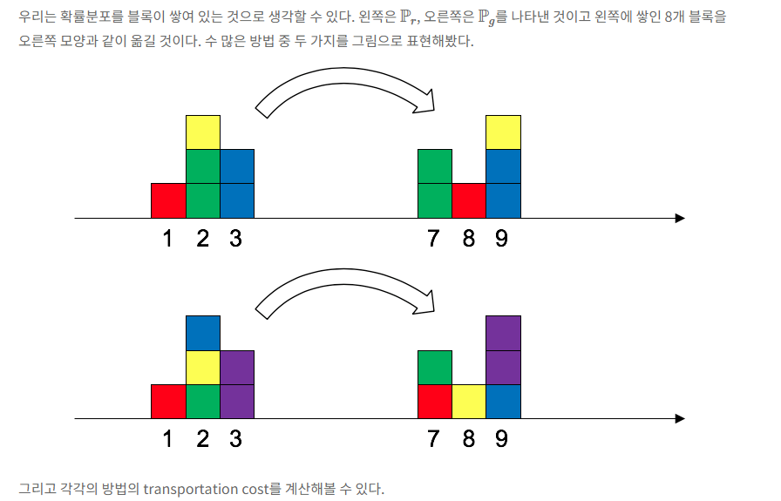
PPT PRESENTATION

Slide 15
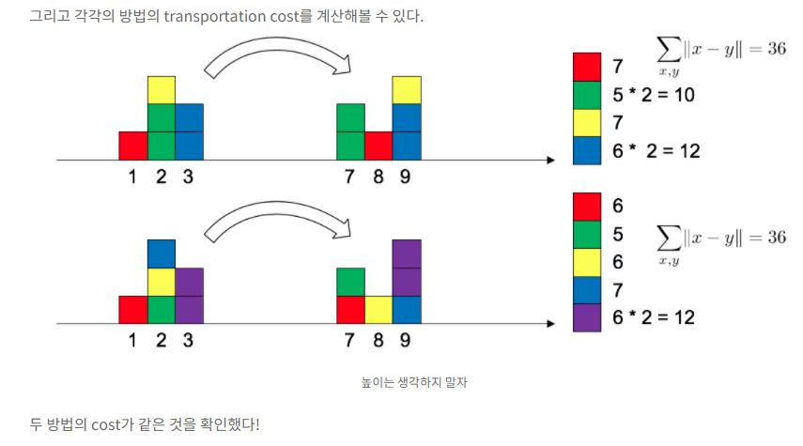
PPT PRESENTATION

Slide 16
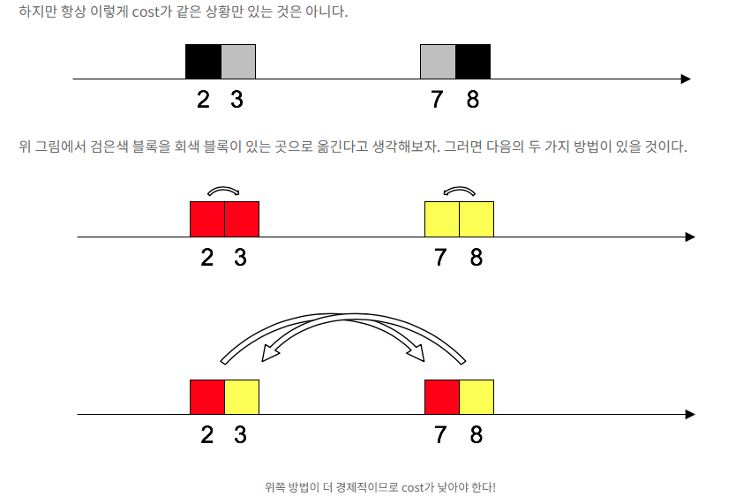
PPT PRESENTATION

Slide 17
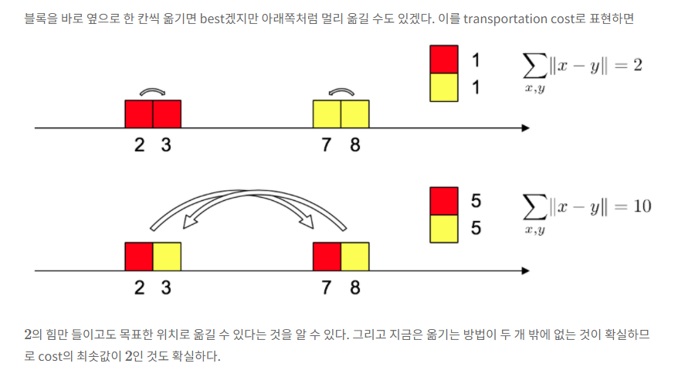
PPT PRESENTATION

Slide 18
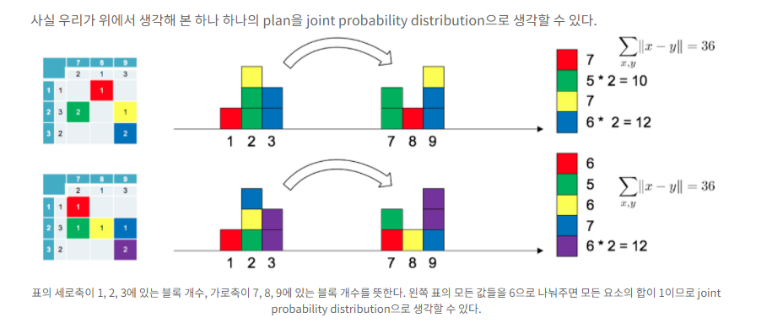
PPT PRESENTATION

Slide 19
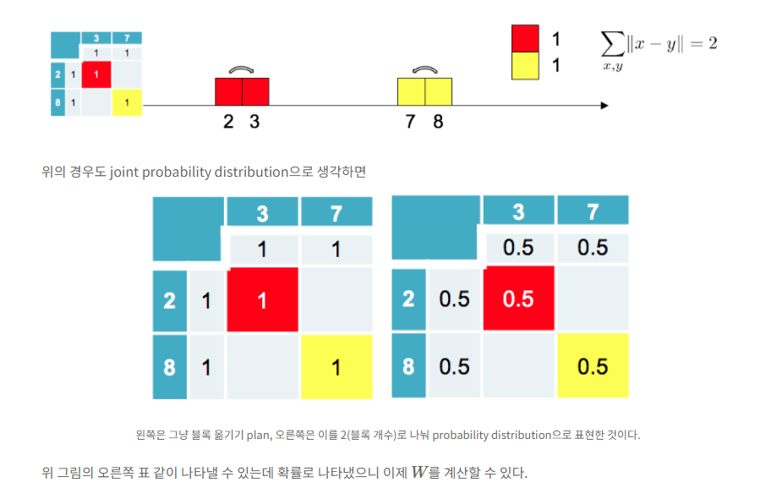
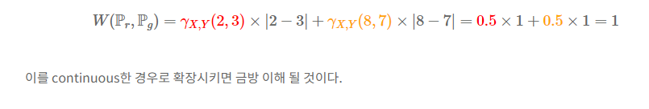
PPT PRESENTATION

Slide 20
PPT PRESENTATION
4주차 end

Slide 21
PPT PRESENTATION

Slide 22
PPT PRESENTATION

Slide 23
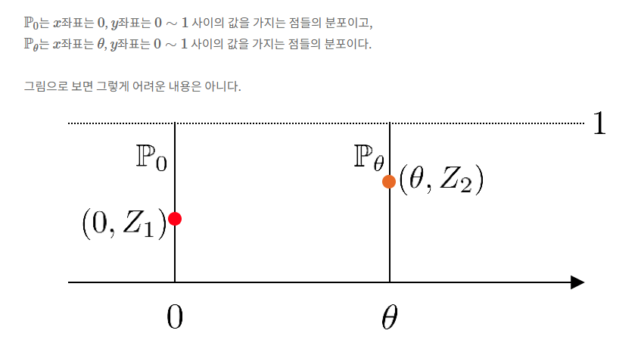
PPT PRESENTATION

Slide 24
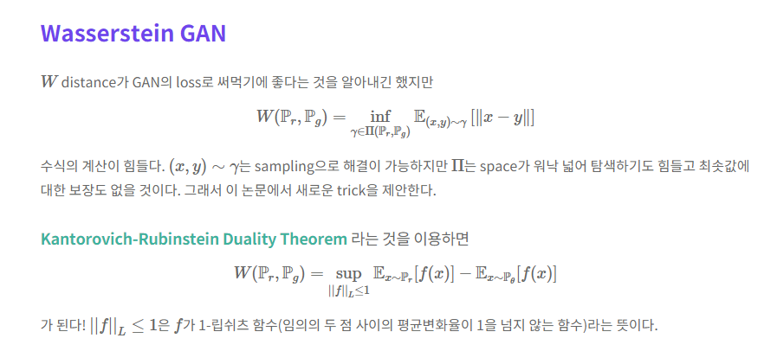
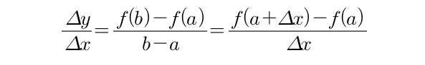
PPT PRESENTATION

